Slide 1

Разработка технического задания на создание мобильного приложения OptiTune
Касьяненко Вера Михайловна (K3121)
2022 год

Slide 2
Основная идея будущего приложения OptiTune
Мобильное приложение OptiTune предназначено для использования профессиональными стрелками, охотниками и военными.
С помощью приложения OptiTune пользователи смогут быстрее и качественнее подобрать необходимый тюнинг, улучшая там самым качество стрельбы.
OptiTune позволит пользователям посмотреть внешний вид и подробные характеристики тюнинга для гладкоствольного и нарезного оружия в большом каталоге, а также обменяться опытом его использования.

Slide 3
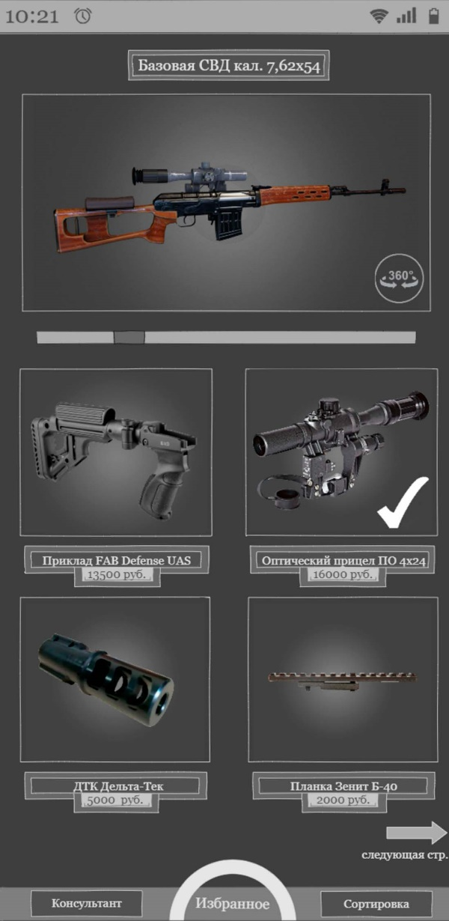
Основные функции приложения и интерфейс
подбор тюнинга на основе выбранного пользователем оружия
просмотр тюнинга в 3D-варианте отдельно и на оружии
просмотр и сравнение характеристик запчастей
добавление в избранное понравившегося тюнинга
написание и просмотр комментариев пользователями
помощь онлайн-консультанта

Slide 4
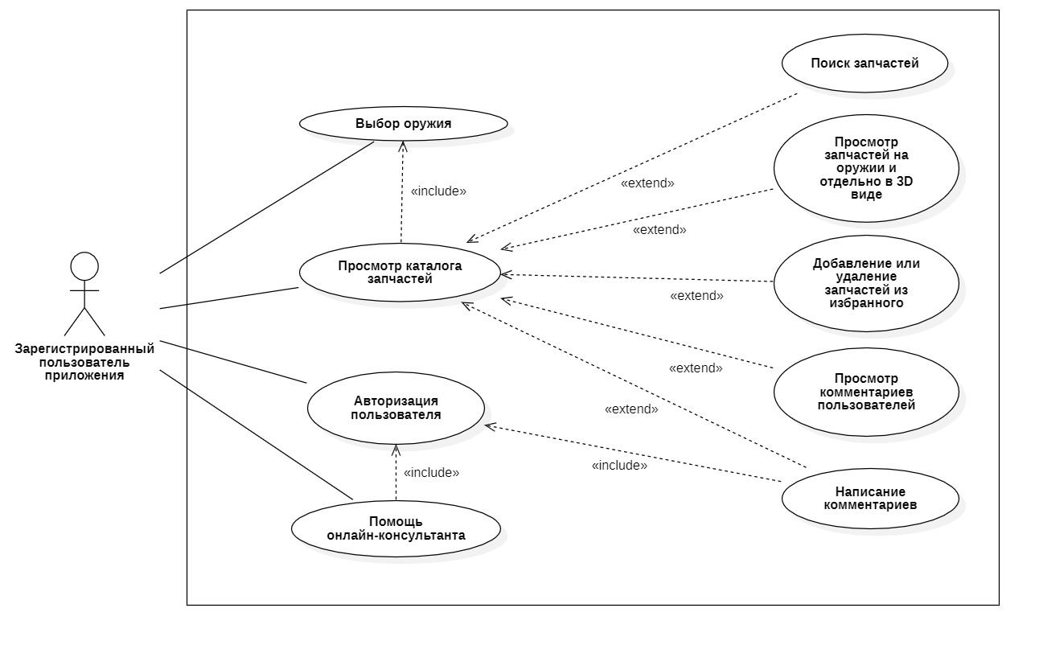
Диаграмма прецедентов для зарегистрированного пользователя

Slide 5
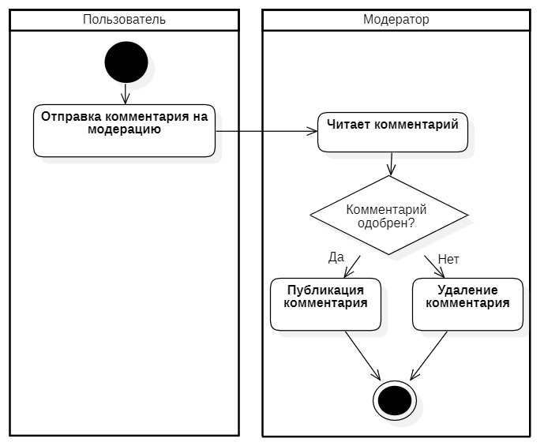
Диаграмма активности отправки комментария на модерацию

Slide 6
Сравнение с аналогами
 | OptiTune | Custom Guns | QUARTA | Guns Parts
Регистрация пользователей | Да | Нет | Да | Да
Поиск и сортировка запчастей | Да | Да | Да | Да
Просмотр характеристик | Да | Да | Да | Да
Сравнение характеристик | Да | Нет | Нет | Нет
3D-просмотр | Да | Нет | Нет | Нет
Добавление в избранное | Да | Нет | Да | Да
Комментирование пользователями | Да | Да | Да | Да
Онлайн-консультант | Да | Да | Да | Да
Покупка запчастей | Нет | Да | Да | Да

Slide 7
Самое интересное
Отсутствие конкуренции на рынке
Нет точных аналогов
Реализация функции 3D-просмотра

Slide 8
Спасибо за внимание!

